Slide 1
第三讲
重商主义与重农学派

Slide 2
1、重商主义产生的历史背景
2、重商主义的发展阶段及主要观点
3、重商主义的批判与重农学派的兴起
4、重农学派的主要观点及其实践

Slide 3
1、重商主义的产生背景
1、16———17世纪中叶，欧洲的市场正在快速兴起：
代表：商业城邦：意大利的城邦、
商业联盟：法国（香槟区）（十四世纪衰落，但是影响深远）；德国（汉萨）（13世纪——17世纪）、等；
2、地理大发现导致海外贸易快速扩张
1、2两点导致的后果：商品经济加速，特别是商业和海外贸易的迅速发展，经济的发展，市场的扩大都要求有更多的货币来支持商品的流通，于是对货币的需求增加；
但从货币的供给来看，从14世纪初起，差不多200多年的时间，欧洲金银矿的生产停滞了。同时，由于在欧洲和世界各地的贸易中欧洲商人得用金银来支付外国商品的代价，以致金银不断地流出国外，加剧了欧洲国家国内金银的缺乏。
于是在16世纪上半期以前，在欧洲国家中，发生了一种炽烈的“黄金渴望”。

Slide 4
3、商人的地位迅速提升，国王等传统封建势力的相对财富水准下降，对财富的渴望成为各国王公贵族梦寐以求的事情；
4、民族国家之间的国家竞争，导致各国对财富的竞争；

Slide 5
重商主义Mercantilism
是适应资产阶级对货币积累和扩大市场的需要而产生的理论学派 。 流行于16--17世纪，它以商业资本的运动为考察对象，是资产阶级对资本主义生产方式的最初考察,是封建社会末商业资产阶级对封建专政国家狂热追求金银货币的要求在理论和政策上的反映。
重商主义的名称，最初是由亚当·斯密在《国民财富的性质和原因的研究》一书中提出来的。
代表人物：孟克列钦（法）、柯尔培尔（法）、托马斯·孟（英）等。

Slide 6
2、重商主义的发展阶段及主要观点
重商主义的发展经历了两个阶段：
早期的重商主义（15A.C－16A.C中叶）
又称为货币平衡论（货币只能流入，不能流出）
晚期的重商主义（16A.C晚叶－17A.C）
贸易平衡论（只要求出口大于进口）

Slide 7
主要观点：
第一、只有金银才是真正的财富(狭隘的财富观)；
第二、除了开采金银的劳动外, 只有对外贸易才是财富的真正源泉。
第三、对外贸易的原则：奖出限进
只出口不进口或多出口少进口，形成顺差使金银流入国内;
第四、为了保证贸易顺差, 国家应干预经济生活。如通过法令保护国内工商业来发展对外贸易，限制进口等；
第五、工业是为商业服务的，生产必须服从对外贸易的需要；
第六、流通是利润的源泉，即贱买贵卖的结果。只有对外贸易才能为一国带来真正的利润。

Slide 8
3、重商主义的批判与重农学派的兴起
重商主义的问题
1、货币能长期保有吗？
X>I M if D P
M outflow, M
重商主义政策注定会破产
休谟在18世纪初已指出了这一点
P
I
f
M
d
x
P
X
d

Slide 9
2、国际贸易是零和博弈吗？
由于重商主义者将贸易看成是一场你赢我输的零和博弈，所以，在国际经济交往中往往推行以邻为壑的策略，结果是两败俱伤，贸易与商业战争频繁。
3、国家的干预是合适的吗？

Slide 10
思考题：中国的新重商主义：真实还是虚构？
存在所谓的中国的“新重商主义”吗？
它的背景是什么？
它的主张是什么？
它有效吗？
只有中国在这样做吗？
我们该如何超越这种指责？

Slide 11
重商主义的进一步讨论
毫无疑问，重商主义的对外贸易政策是基于国家保护主义立场的，但是对于国内贸易呢？重商主义是否也主张国家干预？
答案是复杂的。一方面，重商主义的实行者主体是商人，他们希望国家能够利用超越个体的强大力量保护自己在海外贸易中的利益，但是另一方面，这些商人在国内也经营工商业活动时，他们则希望国家能够放松管制。他们正确的指出，由于追逐利益的动机是无法抑制的，因此，国家对于经济活动的干预不会有效，它会导致经济活动以另外一种形式出现。
结论：重商主义者不希望国家毁了自己在国内赚钱的任何机会

Slide 12
同时，重商主义者还惊人一致地表达了一个无情的观点：穷人保持穷是一件好事，惟其如此，穷人才能保持工作的积极性。他们甚至反对穷人的小孩接受教育（原因是不是所有的工作岗位都需要读书识字）（参考孟德维尔“蜜蜂的寓言”）
结论：重商主义通过以这种方式加快资本积累。

Slide 13
国内外政策的差异性实际上都体现了一个共性：近代资本主义在其崛起的过程中，唯一关注的就是资本的积累问题，主张国家对于外贸的干预，如是；主张国内自由和对穷人的压榨，亦如是。

Slide 14
重商主义政策的后果
重商主义的政策支代表的大商业资产阶级的利益，并且在国内来讲，忽视了农业的发展，所以，在英法等国，对重商主义的思潮都进行了了相应的反思，并在法国出现了重农学派。(Physiocrats)

Slide 15
重农学派的基本概况
时期：1760 ～ 1770初期(极盛期)
政治经济学史上的第一个学派
兴起的背景
1、欧洲在18世纪，农业革命正在发展和进行之中，农业具有革命性的发展 : 畜牧业逐渐替代传统农耕业
(毛织业兴起，大型农地取代小型农地)
2、重商主义的时代推动了人们对什么是财富的深入探索；
3、知识革命 & 启蒙运动解放了人们的思想；理性 & 自然法则
4、法国农业在本国经济中的突出地位；
5、法国重商主义政策的破产

Slide 16
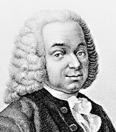
主要代表人物
魁奈 (Francois Quesnay，
1694~1774)
原为路易15的宫庭御医，
和皇室贵族有密切关系，声望极高。
1756在大百科全书提出“农业家”
1758 经济表 (&货币、语言被尊为人类三大发明)

Slide 17
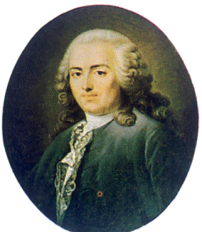
杜尔阁 ( A.R.J. Turgot，
1727~1781 )
在路易15时期担任13年州长，
绩效良好
担任财政部长(任期极短1774~1776被罢黜)
改革政策(与经济相关者)
废除境内谷物的贸易障碍;
将傜役改为以现金支付;
废除行会制度;
税制改 革 : 废除人头税;
严格控制公共支出

Slide 18
4、重农学派的主要观点及其实践
崇尚自然法则，主张自由放任， 让事情独立自主
所有经济的社会行为最终都会回归自然法则 (rule of nature)
“ 任其所为，任其所行 ”
(Laissez Faire , Laissez passer)
强调市场效率
废除代表商人利益的立法

Slide 19
2、农业为一切财富的来源 (农业最重要)
纯产品 (product net) 的概念。
农业部门中生产出来的财富，超过生产过程中消耗的财富之间的余额（π＝TR-TC）
纯产品的来源是自然的恩赐
由于纯产品只源于农业; 直接向地主课税，影响较小，主张实行单一的农业地租税。

Slide 20
3、经济表 (魁奈)
1、原预付和年预付
预付指的是资本
原预付：相当于固定成本
年预付：相当于可变成本
2、三阶级
生产阶级-农民
地主阶级
非生产阶级-商人、制造商、工匠

Slide 21
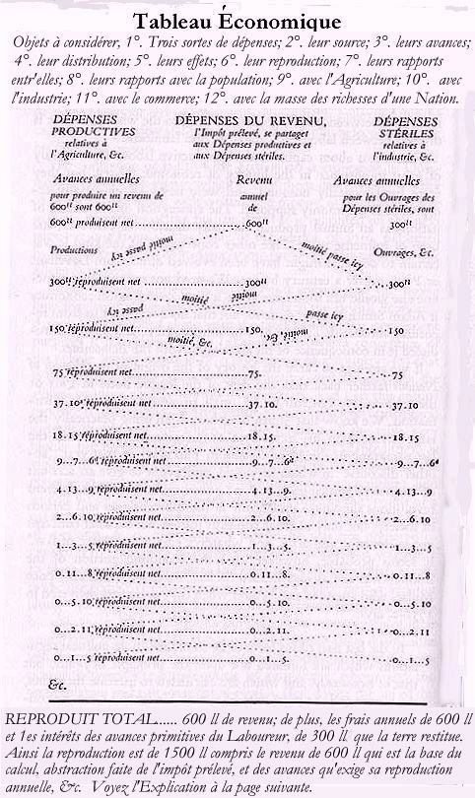

Slide 22
魁奈经济表的核心是试图描述社会再生产过程是如何进行的。
由于魁奈认为农业是唯一的生产部门，所以，核心便归结到农业部门如何维持自己的再生产：
农业的投入从哪里来？
农业的产出向哪里去？
（1）农业的投入：
固定成本－原预付－在实物形态上要得到补偿
变动成本－年预付－同样也需要在实物形态上得到补偿
地租（纯产品）－需要在价值形态上得到补偿
用于下一年支付

Slide 23
（2）农业的产出哪里去？
工业部门的购买
地主阶级的购买
弥补本部门的原预付和年预付
（3）工业部门和地主阶级拿什么来购买农产品？
工业部门拿其工业品出售的收入购买
地主用其获得上一年的地租购买

Slide 24
（4）工业部门的对农产品的需求问题
工业部门对农产品的需求＝工业部门本身所需的农业原料＋工业部门从业人员所需的粮食
工业部门的收入＝农业部门的购买＋地主阶级的购买……（货币形态）
（5）地主部门的需求问题
地主部门的需求＝对工业品的需求＋对农产品的需求
地主部门的收入＝地租
地租＝对工业品的支出＋对农业品的支出

Slide 25
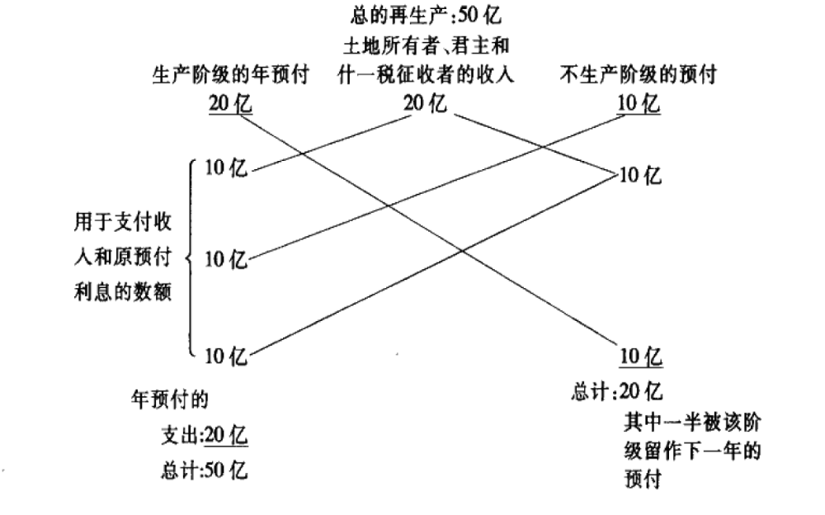

Slide 26
社会再生产的实现过程
前提：
1、农业部门已生产出一年的总产品＝原预付（10）＋年预付（20）＋纯产品（20）
其中，40亿是粮食，10亿是工业原料
2、工业部门已拥有20亿工业产品和10亿用作购买农产品的预付
3、地主拥有上一年度由生产阶级缴纳的20亿地租
过程：
A.地主用10亿去购买工业部门的工业品，10亿去购买农业部门的粮食；
B.工业部门用获得10亿收入，购买农业部门10亿的工业原料；
C.农业部门用其获得10亿收入，购买工业部门的工业品；
D.工业部门再用10亿去购买农业部门的10亿粮食

Slide 27
后果：
地主部门（土地所有者阶级）
10亿粮食＋10亿工业品
工业部门（不生产阶级）
10亿粮食＋10亿农业原材料+10亿购买农产品的预付
农业部门（生产阶级）
10亿（来自地主部门的农产品购买货币）＋10亿（来自工业部门的粮食购买货币）＝20亿纯产品－用于下一年度交纳地租

Slide 28
农业部门50亿总产品＝20亿年预付＋10亿的原预付补偿（和工业部门交换）＋20亿的纯产品（下一年预付地租＝工业部门本年购买农产品的支出＋地主本年购买的农产品支出）
工业部门20亿的工业品＝10亿粮食（消费）＋10亿农业原材料（工业品的生产）> +10亿购买农产品的预付
地主20亿的地租＝ 10亿粮食＋10亿工业品

Slide 29
魁奈的经济表第一次揭示的经济机制的自洽性：通过市场自发交易，经济体系实现了均衡。由此引出的结论便是反对干预
魁奈的经济表还表明，社会财富的增加在于纯产品的增加！因为工业部门和地主部门在其模型中都是为农业部门的再生产服务的。结论之二便是要大力发展农业

Slide 30
对重农学派的批评
1.否认除农业以外的其他部门的生产性贡献
2.对农业部门的过分迷恋

Slide 31
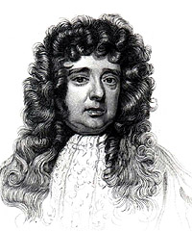
附：英国古典政治经济学的先驱
威廉·配第
(1623-1687)英国经济学家，统计
学家，英国古典政治经济学的创
始人。经济学著作有：《赋税论》
《献给英明人士》、《政治算术》等。
他在论著中运用大量的统计资料论证自己的主张，因此被看作是早期的一位统计学家，国民经济核算的先驱者。
在培根和霍布士哲学思想的影响下，他逐渐摆脱了重商主义阴影，力图用唯物论来研究经济问题，并把研究的重点从流通领域转向生产领域，谋求探索资本主义生产内在的“自然规律”。

Slide 32
他的主要贡献有：
1、价值论
把商品（谷物）的自然价格（指价值）归结为由生产商品（谷物）所费的劳动来决定，政治价格（指市场价格）围绕自然价格而涨落，认识到自然价格与劳动生产率的关系，认识到不同商品相交换的共同基础是劳动，并揭示了等价交换的原则，从而初步提出了劳动价值论；
2、工资论
认为工资决定于工人维持最低生活所需生活资料的价值.

Slide 33
3、地租论
地租＝农产品价值－生产费用
4、利息论和土地价格论
利息由地租派生
利息＝地租（安全时）
＝地租＋风险溢价（不安全时）
利息又是由货币供求决定的
土地价格＝一定期限内（三代）的地租流的总和
这其实已指出资产的价格等于资产的收入流的贴现（现代财务中NPV方法）

Slide 34
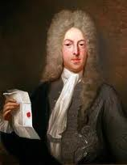
附二：坎蒂隆的贡献
Richard Cantillon（？-1734）
爱尔兰人，银行家与商人，
其主要著作《商业性质概论》
1755年出版，该书的出版代表
了亚当斯密以前经济学的最高水平

Slide 35
主要观点
1.没有政府干预的市场经济能够有效运行
市场中交易商品的内在价值由成本确定
但交易价格受到交易者主观评价的影响
市场交易中，价格和价值（成本）偏离是常见的情形，其原因是供大于求。
当某一商品供大于求后，会导致另外一些商品的供小于求，从而，生产者会损其有余（减少供大于求产品的供应），增其不足，最终，价格体系将实现稳定。

Slide 36
2.重视企业家的作用
企业家的功能在于冒险，他们的工资则在于获得不确定性收入。

Slide 37
3.货币对经济的影响
“金属的真实价值或内在价值同在金属生产中所使用的土地和劳动成比例。同其他商品和产品一样，根据需求状况，随着同它们的充裕和稀缺程度而变化，有时高于、有时低于它们的内在价值。”[i]
货币的价值取决于成本（供给）和需求。

Slide 38
现在假设，在英国由于外国使节和旅游者的逗留，进入流通的货币增加了一倍。这批货币将首先流到各种工匠、仆役、业主和其他参与为这些外国人提供设备、娱乐等等的人手里。制造商、租地农场主和其他业主将感受到这种货币的增加的影响。这笔货币将扩散开来，使原来不曾同货币打交道的人现在手里也有了一些钱。

Slide 39
我的结论是，在一国流通的货币量的增加总要引起消费的增加，总要使支出达到较高的水平。但是这一新增货币所导致的价格上涨并不会与货币数量成比例地，对所有的产品和商品发生同等的影响。我认为，大量剩余的货币流入某国之后，这笔货币将使该国的消费发生新的变化，甚至使流通速度发生新的变化。”
货币的增加后的经济效应，是不确定的。这一结论被称为坎蒂隆效应。

Slide 40
4.提出了与重农学派相似的经济发展理论
财富不是由工商业创造，因为该部门获得是零利润。
“在一国中，只有土地所有者是天然独立的；所有其它阶级，不论是业主还是受雇者都是不独立的，一国中的所有交换与流通都是仅仅以这些业主为中介而进行的”
认为经济的发展主要还是依靠农业部门

Slide 41
请学习课本中有关Thomas Mun 、 Gerard Malynes、Charles Davenant 以及 Jean Baptiste Collbert的材料
请学习Sir Dudlery North（反对贸易仅为获取单方面利益；重视积累对于社会的重要性；主张自由贸易）David Hume（货币流动的休谟机制，反对贸易为自肥之策；）

